Slide 1
Le développement de l’agriculture biologique
Collection de transparents

Slide 2
Le développement de l’agriculture biologique
Liens
Bio 3.0 - Avec le bio vers une agriculture moderne et durable
Des pionniers visionnaires et courageux (Coop, le bio en Suisse)
Best Practice Guideline for Agriculture and Value Chains (IFOAM)
Geschichte der Bio Suisse
Film «Zwischen Zorn und Zärtlichkeit» (Entstehung Biolandbau CH)
Film «Die FiBL-Chronik»

Slide 3
Contexte de la naissance de l’agriculture biologique
Aux 19ème et 20ème siècles
Forte croissance de la population à cause de l’industrialisation
Peu de connaissances sur les processus qui se déroulent dans le sol et sur les cycles des éléments nutritifs
Recherche de solutions techniques et scientifiques pour augmenter la productivité de l’agriculture
Découvertes capables d’augmenter la production agricole
1828 Carl Sprengel : Loi du minimum (l’élément le plus rare limite la croissance)
1849 Justus von Liebig : Théorie des éléments minéraux, découverte des engrais phosphatés chimiques, nourriture pour bébés, poudre à lever, extrait de viande
1910 : Procédé Haber-Bosch : Fabrication de l’azote de synthèse
Une agriculture en mutation
Industrialisation et motorisation des domaines agricoles
Sélection végétale, engrais chimiques, régulateurs de croissance, pesticides

Slide 4
Contexte de la naissance de l’agriculture biologique
1920-1950
L’agriculture biologique pour répondre aux crises
Grande crise économique des années 1930
Augmentation de la productivité dictée par la contrainte économique
Endettement, dépendance
Crise écologique
Mouvement pour la diététique de vie («retour à la nature»)
Pour les marginaux, les visionnaires et les paysans rebelles
Le système agricole développé par les pionniers bio est encore consi-déré comme un modèle pour l’agriculture et l’agroalimentaire durables
Regroupement en organisations
Basé sur des recherches scientifiques et des expériences de la pratique
Le marché s’oriente d’après les besoins des consommateurs
Protection de l’environnement et respect des animaux

Slide 5
Les pionniers dans l’histoire de l’agriculture bio
Dr Rudolf Steiner *1861, 1925
Prestations particulières
Fondateur de l’agriculture biodynamique (la biodynamie)
Fondateur de l’anthroposophie
Sa vie et son œuvre
Études à Vienne : Mathématiques, sciences naturelles (+ cours de littérature, de philosophie et d’histoire)
Doctorat en philosophie à l’université de Rostock
Édition des œuvres de J. W. von Goethe sur les sciences naturelles
Développement de l’anthroposophie : Tournée de conférences à Berlin et dans toute l’Europe sur la pédagogie, l’art, la médecine, la théologie et l’agriculture (> 5’000 conférences)
Lancement du mouvement des écoles Waldorf à Stuttgart (CH : écoles Steiner)
Cours aux Agriculteurs : Fondement spirituel d’une agriculture prospère (1924)
Fondation de la Société anthroposophique

Slide 6
Les pionniers dans l’histoire de l’agriculture bio
Mina Hofstetter *1883, 1963
Prestations particulières
Expérimentations agronomiques sur son domaine sans bétail
Publications, conférences, cours (Mouvement pour la diététique de vie)
Cours d’agriculture biologique dans sa ferme
Ses idées principales
Une nourriture saine a besoin de sols sains
Miser sur la qualité plutôt que sur la quantité
Travail du sol seulement en surface (car le sol est un organisme vivant)
Couvrir le sol le plus souvent possible
L’engrais idéal est le compost
La poudre de roche est un amendement de grande valeur
Remplacer les jachères par des engrais verts

Slide 7
Les pionniers dans l’histoire de l’agriculture bio
Dr Hans Müller *1891, 1988 ; Maria Müller *1899, 1969
Prestations particulières
Couple fondateur (avec Hans Peter Rusch) de l’agriculture organo-biologique comme méthode à part entière
Ouverture de l’école pour les mères de famille et du centre de formation du Möschberg BE
Hans Müller
Création du «Bund abstinenter Bauern und Bäuerinnen» (association des paysannes et paysans abstinents : engagement pour la mise en valeur non alcoolique des fruits)
Agrarien actif au Conseil national
Création de la «Schweizerische Zentralstelle für Jugend-, Kultur- und Fürsorgearbeit» (centrale suisse pour la jeunesse, la culture et l’assistace sociale)
Création de l’«Anbau- und Verwertungsgenossenschaft AVG» en 1946 (aujourdh’ui : terraviva ag/sa)
Maria Müller
Réalisation d’ouvrages sur l’agriculture organique et les sciences agricoles
Direction de l’école pour les mères de famille et du centre de formation du Möschberg BE

Slide 8
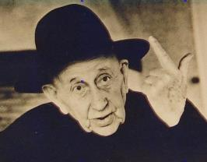
Les pionniers dans l’histoire de l’agriculture bio
Raoul Lemaire *1884, 1972 et Jean Boucher *1915, 2009
Prestations particulières
Le duo élabore en France la méthode dite Lemaire-Boucher basée sur l'utilisation d'une algue riche en calcaire et en oligoéléments, le lithothamne, pour fertiliser les sols
En Suisse, les paysans qui pratiquaient cette méthode étaient regroupés au sein de l’association Progana.
L’agriculture biologique selon Lemaire-Boucher
Importance des amendements à base de lithothamne, un matériaux riche en calcaire et en oligoéléments constitué par les squelettes calcifiés d’une algue marine
Formation et gestion de l’humus, semis de couverture à base de légumineuses, compostage rapide des matières organiques, semis directs ou travail du sol minimal
Le but de tout cela était de favoriser la vie du sol au point de plus avoir besoin d’apporter de fertilisants provenant de l’extérieur
Raoul Lemaire (en haut) et Jean Boucher

Slide 9
Étapes du développement de l’agriculture biologique
1950 - 2000 Organisations de développement économique
1946 | Création d’AVG (aujourd’hui : terraviva ag/sa)
1947 | Création de la SGBL (aujourd’hui : Bioterra)
1954 | Enregistrement de la marque protégée «Demeter»
1972 | Création de Biofarm
1981 | Création de l’ASOAB (aujourd’hui : BIO SUISSE) Enregistrement de la marque protégée «Bourgeon»
La commercialisation des produits bio ne s’est véritablement développée qu’à partir de la protection légale de la déclarationdes produits bio.

Slide 10
Étapes du développement de l’agriculture biologique
1970-2000 Ancrage politique du bio
1971 | Le Dr Hans Müller exige la reconnaissance légale du bio
1973 | Création de l’Institut de recherche de l’agriculture biologique (FiBL)
1976 | 1er congrès de l’International Federation of Organic Agriculture (IFOAM)
1980 | 1er cahier des charges commun pour l’agriculture biologique en Suisse
1981 | Création de l’ASOAB (aujourd’hui : BIO SUISSE) Enregistrement de la marque protégée «Bourgeon»
1991 | Entrée en vigueur de l’ordonnance bio de l’UE (basée sur le cahier des charges de l’IFOAM et le Codex alimentarius)
1993 | La Confédération définit des exigences minimales pour le bio du point de vue des paiements directs
1997 | Entrée en vigueur de l’ordonnance bio CH
2000 | 13ème congrès scientifique de l’IFOAM, organisé par le FiBL

Slide 11
L’initiative des pionniers devient un mouvement
Institut de recherche, organisation faîtière internationale
Le FiBL, aujourd’hui un des leaders mondiaux de la recherche en agriculture biologique (créé en 1973)
Points forts
Recherche interdisciplinaire, innovations avec les agriculteurs et l’industrie agroalimentaire
Projets de recherche orientés vers la recherche de solutions
L’IFOAM, organisation faîtière des organisations bio qui compte environ 800 membres de 120 pays (créée en 1972)
Illustrations : FiBL, IFOAM

Slide 12
L’initiative des pionniers devient un mouvement
Premier cahier des charges et organisation faîtière (Bio Suisse)
Les organisations bio Demeter, Biofarm, SGBL (plus tard : Bioterra) et Progana se regroupent
Élaboration d’un cahier des charges commun pour la protection et le contrôle de l’agriculture biologique (sous la direction du FiBL)
Le premier cahier des charges bio du monde est créé en Suisse (1980)
Collaboration efficace des organisations bio : Création de l’Association suisse des organisations d’agriculture biologique, qui porte le nom de Bio Suisse depuis 1997)
Illustrations : Bio Suisse

Slide 13
L’initiative des pionniers devient un mouvement
Certification : Qualité garantie, commerce sérieux
bio.inspecta (créée en 1998)
But: Soutenir les entreprises agricoles et agroalimentaires dans le développement durable et le renforcement de leur position sur le marché
Bio Test Agro AG (créée en 1998)
But: Favoriser la réputation de l’agriculture biologique en Suisse en assurant des contrôles de haute qualité
Contrôles et certification dans les entreprises agroalimentaires et commerciales aussi par ProCert Safety AG et IMOswiss AG
Illustrations : bio.inspecta, Bio Test Agro

Slide 14
L’initiative des pionniers devient un mouvement
L’entrée en scène des grands distributeurs provoque un boom bio
Entrée en scène de la Coop (1994)
L’entrée en scène du détaillant Coop sur le marché bio et l’augmentation de l’intérêt des consommateurs provoquent un boom bio
Parallèlement à cela, introduction des paiements directs de la Confédération aux agriculteurs bio
Entrée en scène de la Migros (1996)
Déclaration sans le label Bourgeon
Aujourd’hui équivalence avec le cahier des charges de Bio Suisse (Bourgeon) pour les produits suisses mais commercialisation avec son propre label
Illustration : Coop, Migros

Slide 15
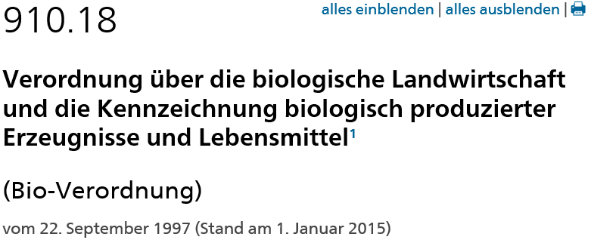
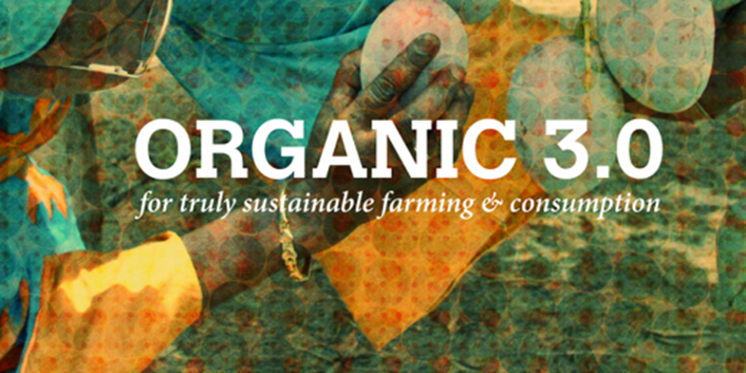
Vue d’ensemble : Jalons de l’histoire du bio
Personnes, organisations et jalons
Phase pionnière
Rudolf Steiner
Mina Hofstetter
Hans et Maria Müller
Lemaire-Boucher
Développement des marques
Régulation
Modernisation de l’agri-culture et du Mouvement pour la diététique de vie
Intensification, mécani-sation, augmentation de la conscience écologique
Mutation structurelle, surproduction, prix élevés
Réfor-me agraire
Ecologi-sation
Bio 1.0
Bio 2.0
Bio 3.0
1920 1930 1940 1950 1960 1970 1980 1990 2000 2010 2020
Illustration : FiBL

Slide 16
Vue d’ensemble : Ancrage politique du bio
Reconnaissance des directives bio ➔ Protection légale
Règles de droit privé
Les CDC privés pour les pro-duits bio suisses vont plus loin que les exigences minimales de l’ordonnance bio CH
Cahiers des charges (CDC) privés
(Demeter 1954, Bio Suisse 1980)
Règles étatiques
Les ordonnances bio UE et CH sont quasiment équivalentes
Ordonnance bio UE (1991)
Ordonnance bio CH (1997)
Règles internationales
Codex alimentarius : Législations alimentaires des États membres
IFOAM : Cahier des charges bio interne
CDC de l’IFOAM
(IFOAM 1980)
Codex alimentarius
(FAO, OMS 1962)
Illustration : FiBL

Slide 17
Vue d’ensemble : Comparaison systèmes agricoles
Évolution temporelle et degré d’écologisation
Utilisation d’intrants chimiques et techniques
Degré d’écologisation
Durabilité des pratiques agricoles
Production conventionnelle
Prestations écologiques requises
Production intégrée labellisée
Agriculture écologique, Agriculture organo-biologique
Agriculture biodynamique
Illustration : «Biologischer Landbau» LmZ (O. Schmid, R. Obrist)

Slide 18
Bio 3.0
Avec le bio vers une agriculture moderne et durable
Buts
Poursuite du développement de l’agriculture biologique à partir de 2015
Bio / Organic 3.0
Est un document de réflexion pour le futur développement du mouvement bio
Représente la 3ème phase du mouvement bio (voir transparent suivant)
Qui
IFOAM
Bioland, Naturland, Bio Suisse, Bio Austria (toutes les org. > 28’000 membres)
Institut de recherche de l’agriculture biologique FiBL (D, A, CH)
Source : Document de réflexion Bio 3.0 (Niggli et al., 2015)

Slide 19
Bio 3.0
Phases du développement de l’agriculture biologique
Bio 1.0 Organic 1.0
Une idée émerge
De 1900 à 1970
Retour à la nature. Réforme de la vie. Le Cours aux agriculteurs. Agriculture organo-biologique. Les limites de la croissance.
Bio 2.0 Organic 2.0
L’idée devient une norme mondiale
De 1970 à 2015
Cahiers des charges privés. Cahier des charges de l’IFOAM. Ordonnance bio de l’UE. Codex Alimentarius, harmonisation de 80 ordonnances étatiques. Commerce mondial de produits biologiques.
Bio 3.0 Organic 3.0
Garantie d’une agriculture et d’une alimentation durables au-delà du marché de niche
À partir de 2015
Structure d’innovation généralisée. Amélioration continuelle en direction des pratiques d’excellence. Intégrité transparente. Alliances et partenariats.
Source : Document de réflexion Bio 3.0 (Niggli et al., 2015)

Slide 20
Bio 3.0 : La concurrence entre les systèmes agricoles n’en est qu’à ses débuts (1)
L’agriculture doit changer parce que des attentes sociétales essentielles ne sont pas satisfaites
Augmentation des quantités de pesticides utilisées malgré la protection phyto-sanitaire intégrée et les nouvelles techniques pour les diminuer (p. ex. OGM)
Industrialisation de la production animale malgré les initiatives pour le bien-être des animaux
Diminution de la biodiversité malgré les accords internationaux et la protection contractuelle de la nature
Pertes de terres agricoles et de qualité des sols
Buts de la concurrence | Durabilité, systèmes cycliques cohérents, production animale respectueuse, changement climatique, prestations systémiques, efficience ressources, urbanisation, attentes consommateurs etc.
Concepts actuels pour la recherche de solutions | Adaptation aux conditions locales, aquaponie, agriculture urbaine, agriculture verticale, robotique, biotechnologies
«Jury du concours» | Consommateurs Agriculteurs Science et politique
Source : Document de réflexion Bio 3.0 (Niggli et al., 2015)

Slide 21
Bio 3.0
La concurrence entre les systèmes agricoles n’en est qu’à ses débuts (2)
Participants | Différents systèmes agricoles Agriculture biologique actuellement pas assez prise en compte
Solutions venant de l’agriculture biologique | Concepts de rotations culturales adaptés aux conditions locales, cycles des matières et de l’énergie dans les entreprises, protection phytosanitaire biologique, stratégies préventives pour la santé animale, approvisionnement régional en protéines fourragères lié aux surfaces, etc.
L’agriculture biologique a
40 ans d’expérience et d’avance de développement
Approche systémique pour l’agriculture et l’alimentation
L’agriculture biologique doit
S’attaquer à ses propres points faibles
Devenir la référence pour une approche systémique de l’agriculture qui fonctionne dans le monde entier
Source : Document de réflexion Bio 3.0 (Niggli et al., 2015)

Slide 22
Bio 3.0
Défis
Faible croissance de la production agricole (surtout en Europe où se trouvent les marchés pour l’écoulement des produits)
Potentiel inexploité ou manquant de l’agriculture biologique pour une sécurité alimentaire durable
Augmentation de la concurrence d’autres initiatives de durabilité
Transparence et sécurité dans les filières de création de valeur ajoutée
Amélioration de la communication différenciée avec les consommateurs
Source : Document de réflexion Bio 3.0 (Niggli et al., 2015)

Slide 23
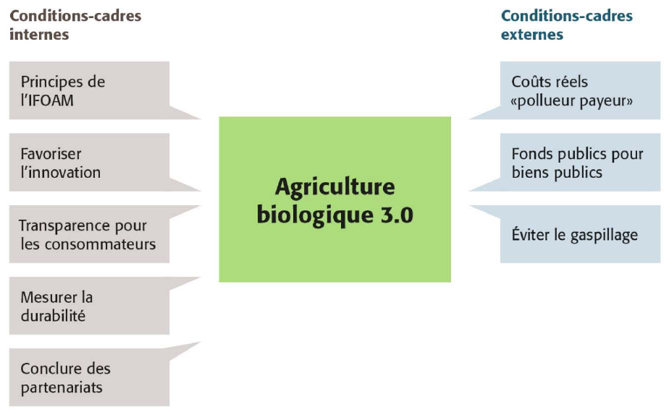
Bio 3.0 : Conditions-cadres pour la poursuite du développement de l’agriculture biologique
Source : Document de réflexion Bio 3.0 (Niggli et al., 2015)

Slide 24
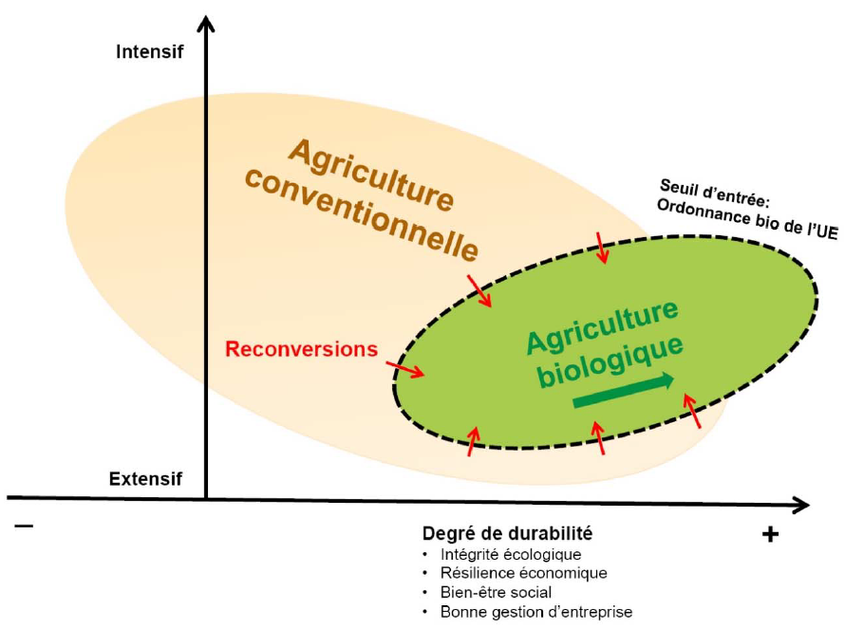
Bio 3.0 : Augmentation de la productivité grâce à l’intensification écologique
L'agriculture biologique peut augmenter sa productivité en améliorant encore l’utilisation des cycles et des ressources internes (maintenir la durabilité).
L’agriculture convention-nelle ne peut devenir écologiquement plus durable que si elle diminue sa dépendance dominante à l’égard des flux externes de matières et d’intrants (engrais, produits phytosanitaires)
Source : Document de réflexion Bio 3.0 (Niggli et al., 2015)

Slide 25
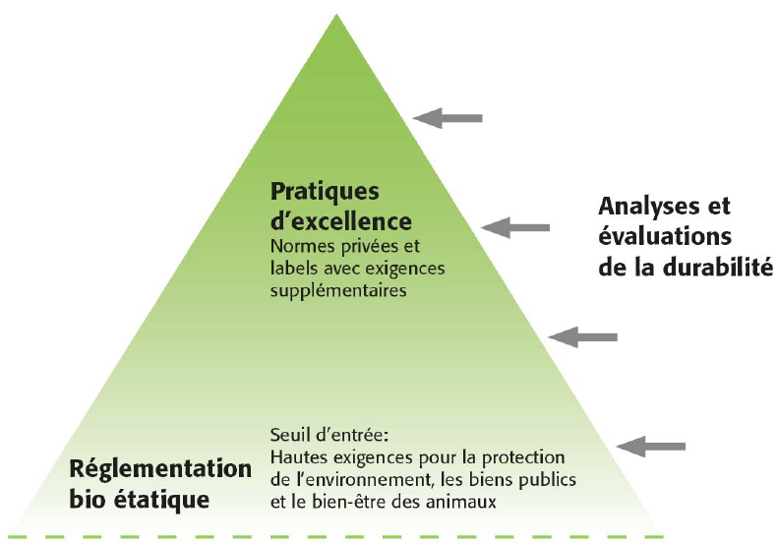
Bio 3.0 : Concept dynamique de développement : Les «pratiques d’excellence»
Pratiques d’excellence : Prestations qui vont plus loin (directives des organi-sations bio, labels privés) et sont importantes pour le marketing et la communication (niche)
Réglementation bio étatique : Les exigences minimales définies avec exactitude pour l’agriculture biolo-gique servent de modèle pour l’ensemble de l'agriculture (stratégie d’innovation)
Source : Document de réflexion Bio 3.0 (Niggli et al., 2015)

Slide 26
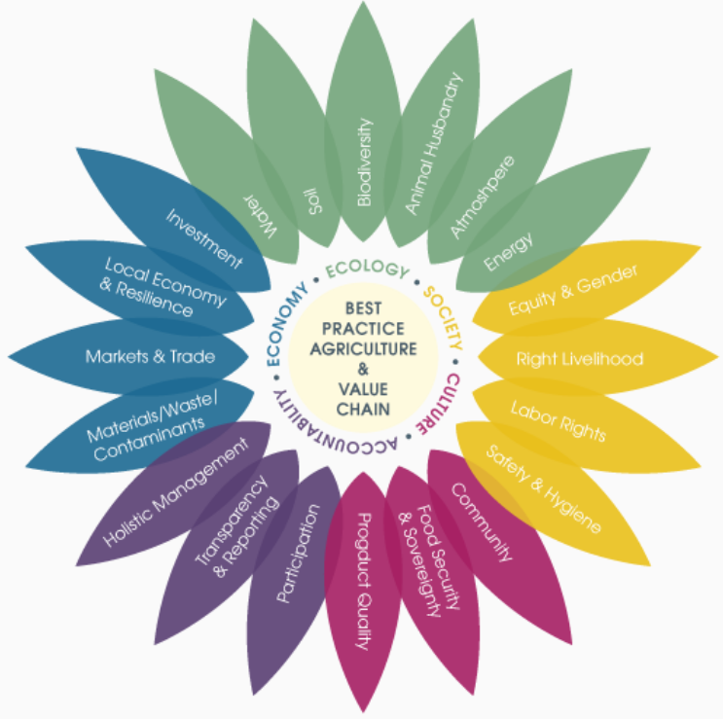
Bio 3.0
IFOAM Best Practice Guideline
Aussi valable pour l’avenir : Document central pour la discussion mondiale sur la durabilité
de l’agriculture et des filières de création de valeur ajoutée
à l’intérieur et à l’extérieure du secteur bio
Source: IFOAM

Slide 27
Développement de l’agriculture biologique
Impressum, commandes et droits d’utilisation
Éditeurs :
Institut de recherche de l’agriculture biologique (FiBL), Ackerstrasse 113, Postfach 219, CH-5070 Frick Tél. +41 (0)62 865 72 72 info.suisse@fibl.org, www.fibl.org
Bio Suisse Peter Merian-Strasse 34 CH-4052 Bâle Tél. +41 (0)61 204 66 66 bio@bio-suisse.ch, www.bio-suisse.ch
Collaboration et vérification : Thomas Alföldi, Urs Guyer (Bio Suisse), Matthias Klaiss, Martin Koller, Urs Niggli, Robert Obrist, Pascal Olivier (Bio Suisse), Otto Schmid, Manuel Perret
Rédaction et mise en page : Simone Bissig, Kathrin Huber (v. française : aussi Manuel Perret)
Traduction : Manuel Perret
Illustrations : Sauf autres mentions, photos et graphiques du FiBL
Commande et téléchargement gratuit : www.shop.fibl.org (Collection de transparents sur l’agriculture biologique)
Responsabilité :
Les contenus de cette collection de transparents ont été réalisés et vérifiés avec le plus grand soin. Il n’est cependant pas possible d’exclure totalement toute erreur. Nous n’assumons donc aucune forme de responsabilité que ce soit pour d'éventuelles inexactitudes.
Droits d’utilisation :
Cette collection de transparents est conçue pour l’enseignement et la formation. Ses différentes parties peuvent être utilisées, diffusées et modifiées à condition de mentionner les sources des textes et des illustrations. Les mentions de droits d'auteur de toute sorte qui sont contenues dans les documents téléchargés doivent être conservés et reproduits. Les éditeurs n’assument aucune responsabilité pour les contenus des liens externes.
2ème édition, 2016
1ère édition 2004, rédaction Res Schmutz
Cette collection de transparents a été cofinancée par la Coop avec un don fait à l’occasion des 20 ans de Coop Naturaplan.

